Slide 1
Onkologické liečiva
Adam Goč-Matis

Slide 2
Chemoterapia
Ide o využívanie tzv. systematických liečiv na potlačenie alebo liečbu rakoviny
Vo všeobecnosti ide o silné a často vysoko toxické chemikálie, ktoré cielene prechádzajú do buniek v určitých častiach ich cyklu a špecifický zasahujú do príslušných mechanizmov, kde spôsobia ich zmenu alebo zastavenie, čo pôsobí na bunku toxicky až smrteľne
Pre správny a účinný efekt sa najčastejšie využíva kombinácia niekoľkých chemoterapeutík
- Kuratívna chemoterapia (Kompletná liečba nádoru)
- Adjuvantná chemoterapia (Liečba zbytkových nádorových buniek)
- Neoadjuvantná chemoterapia (Liečba zameraná na zmenšenie nádoru)
- Paliatívna chemoterapia (Liečba zameraná na spomalenie rastu nádora a zmiernenie ťažkostí, ktoré spôsobuje )

Slide 3
Inhibítory PARP
Látky blokujúce enzýmy skupiny PARP- ich úlohou je oprava zlomov na molekulách DNA po ich replikácii
Účinok spočíva v obsadení aktívneho miesta enzýmu príslušnou molekulou, enzým nie je následne schopný opravovať zlomy Okazakiho fragmentov a tato vzniknuté medziprodukty sú zdrojom cytotoxicity, ktorá vedie k indukovanej apoptóze
Veľkou prekážkou liečby touto metódou je vrodená ,,rezistencia“ enzýmov na tieto inhibítory u približne 40-50% ľudí spôsobená mutáciou
Využitie pri liečbe karcinómu prsníka a vaječníkov
Olaparib, Niraparib

Slide 4
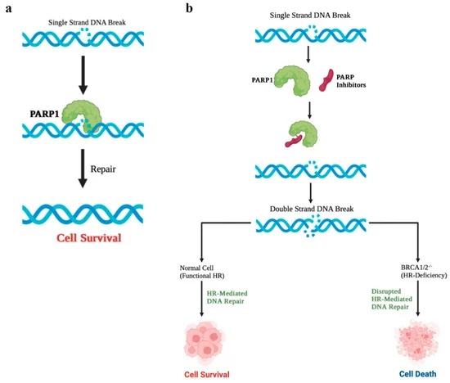

Slide 5
Inhibítory topoizomeráz
Látky blokujúce účinok enzýmov Topoizomeráza I a II- Ich úlohou je cielené ,,rozmotávanie“ a spätné ,,spájanie“ molekuly DNA pri replikácii bunky
Účinok látky je založený na naviazaní sa molekuly na komplex DNA- topoizomeráza a tým dôjde ku zabráneniu spätnému spojenie vláken molekuly DNA, čo vedie k vyvolaniu apoptózy bunky
Inhibítory topoizomerázy I- látky odvodené od kamptotecínov izolovaných z Camptotheca acuminata podávané väčšinou ako doplnkové terapie v pokročilých štádiách kolorektálneho, ovariálneho a karcinóme pľúc
Inhibítory topoizomerázy II- semisyntetické deriváty odvodené od látok izolovaných z rastliny Podophyllum peltatum podávané ako doplnkové terapie pri pokročilom karcinóme semenníkov, pľúc, pri akútnej leukémii a malígnych nádorov mozgu
Irinotekan, Topotekan, Etoposid, Tenipozit

Slide 6
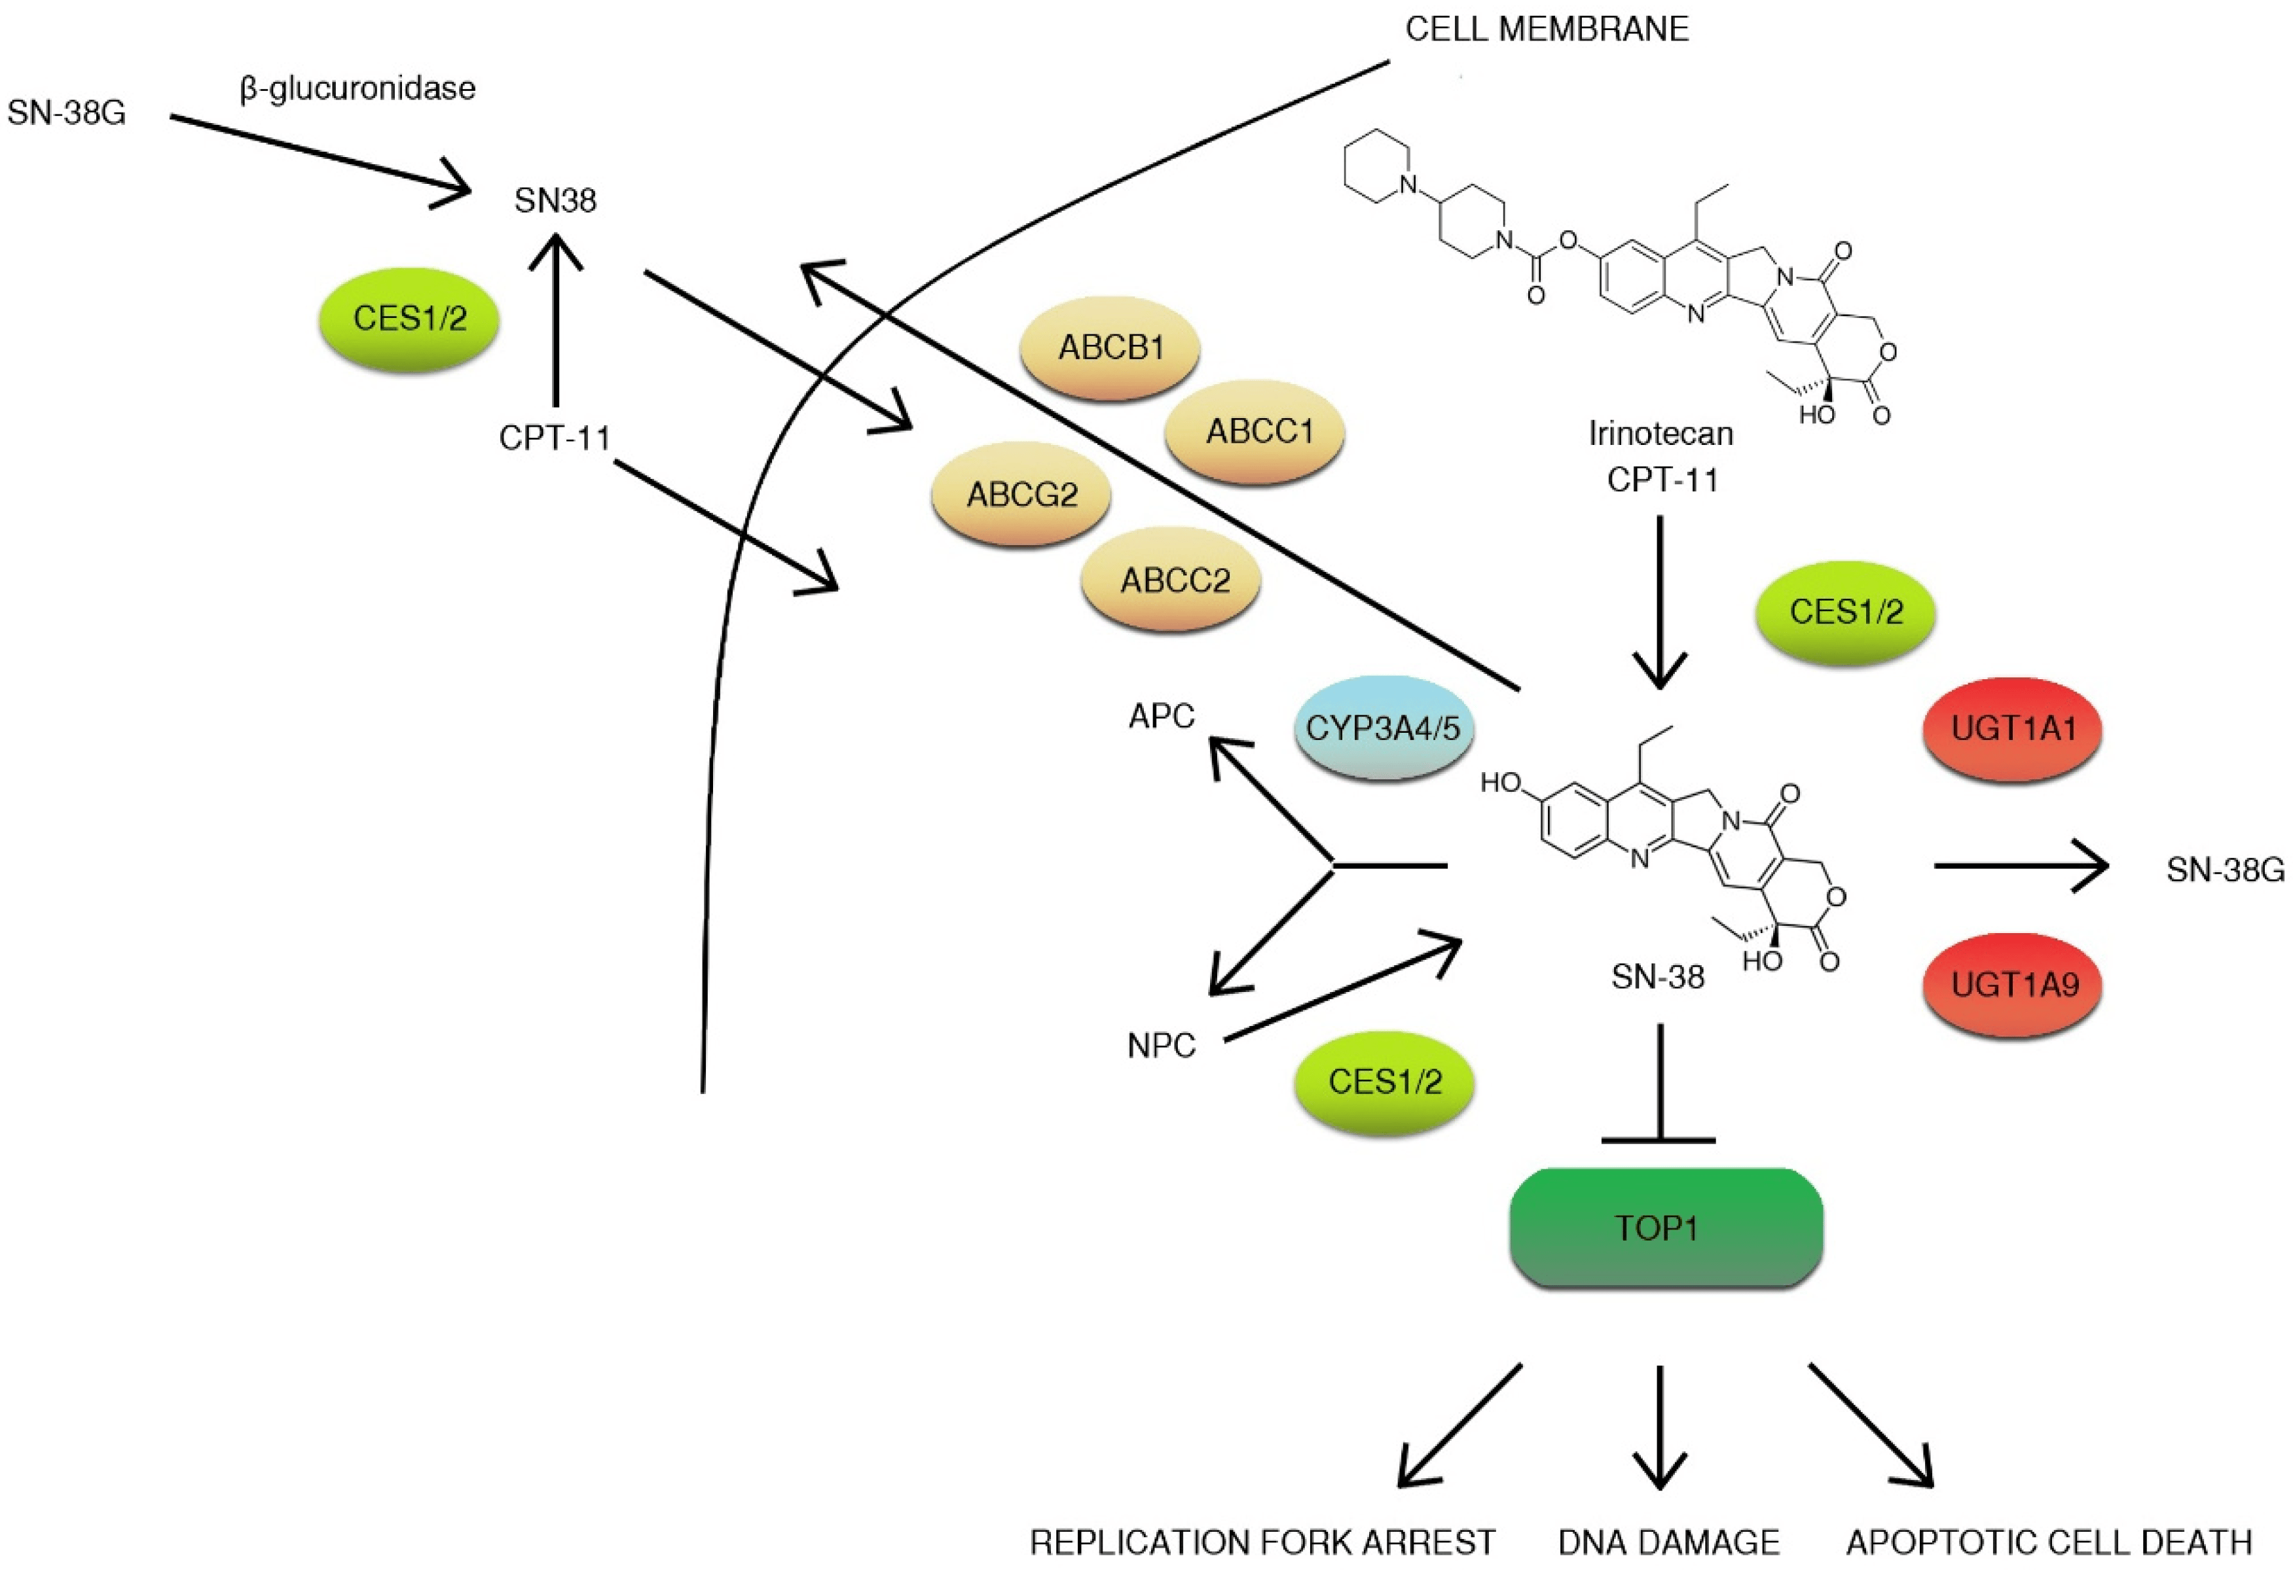

Slide 7
Platinové cytostatika
Komplexné molekuly s centrálnym atómom platiny
Patria do skupiny tzv. alkylačných cytostatík- dochádza ku reakcii s molekulou DNA a spôsobujú na nej zmeny
Mechanizmus funguje na princípe vzniku vysoko reaktívnych aquakomplexov, vzniku silných kovalentných väzieb s bázami a tým pádom zablokovaniu štiepenia molekuly DNA pri replikácii v M-fáze bunky alebo ku jej rozštiepeniu ešte pred M-fázou bunky, čo v obidvoch prípadoch vedie ku neschopnosti bunky sa deliť a riadenej apoptóze
Využitie pri liečbe karcinómu semenníkov, vaječníkov, hlavy a krku, močového mechúra, pľúc,...
Podávanie injekčne do žily
Cisplatina, Paraplatin, Oxaliplatin, Heptaplatin,...

Slide 8
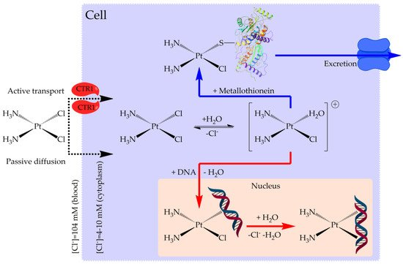

Slide 9
Taxany
Látky odvodené od Taxínov- skupiny alkaloidov vyskytujúcich sa a izolovaných predovšetkým z Tisu obyčajného (Taxus baccata) a Tisu japonského (Taxus cuspidata)
Taxany majú niekoľko špecifických cieľov pôsobenia, ale najdôležitejším je stabilizácia mikrotubúl a tým znemožnenie bunky sa deliť
Ďalším cieľom pôsobenia je vnútorná mitochondriálna membrána, kde spôsobujú vybíjanie gradientu na membráne, čo vedie k uvoľňovaniu cytochrómu c z mitochondrii a zastaveniu procesu dýchacieho reťazca
Využitie pri liečbe karcinónu prsníka, vaječníkov, pľúc a Kaposiho sarkómu; skúmanie účinku v oblasti karcinómu pažeráka, horných dýchacích ciest, prostaty a pri akútnej leukémii
Podávané intravenózne v trojhodinových alebo 24 hodinových infúziach
Docetalex, Paklitaxel

Slide 10
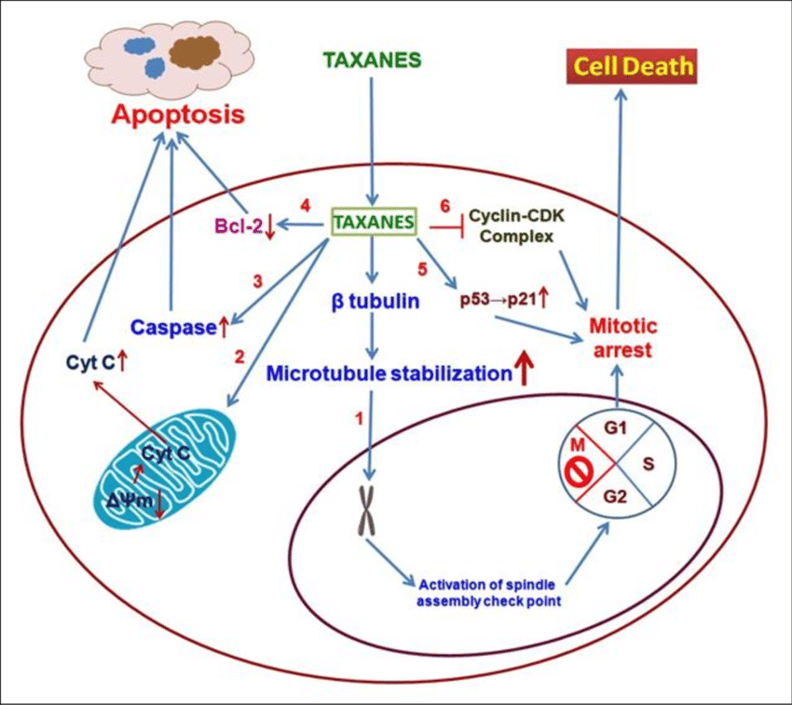

Slide 11
Antimetabolity
Látky blokujúce prirodzené metabolické a reprodukčné procesy bunky
Chemickou štruktúrou príbuzné organizmu a bunke prirodzeným látkam
Delenie: Analógy kyseliny listovej
Analógy pyrimidínu
Analógy purínu
Účinok spočíva buď v narušení samotnej syntézy alebo blokovaní mechanizmov a ich súčastí, čím prirodzene dôjde ku začiatku apoptózy
Využitie pri liečbe karcinómu prsníka, močového mechúra a močovej trubice, zhubných nádorov hlavy a krk, pri leukémii,....
Metotrexát, Merkaptopurín, Kladribin, Fluoruracil, Tegafur, Kapecitabin

Slide 12
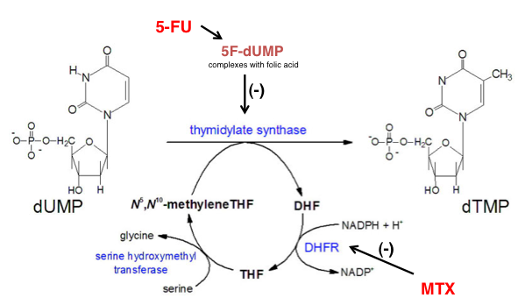

Slide 13
Zdroje
https://www.cancer.net/navigating-cancer-care/how-cancer-treated/chemotherapy/what-chemotherapy
https://www.mdpi.com/2072-6694/15/14/3642
https://sciencemag.cz/jak-parp-inhibitory-pusobi-v-nadorovych-bunkach/
https://www.ncbi.nlm.nih.gov/books/NBK548372/
https://www.mdpi.com/1422-0067/21/14/4919
https://www.nzip.cz/rejstrikovy-pojem/4386
https://www.mdpi.com/2227-9717/9/11/1873
https://www.linkos.cz/lekar-a-multidisciplinarni-tym/kongresy/po-kongresu/databaze-tuzemskych-onkologickych-konferencnich-abstrakt/taxany-v-lecbe-karcinomu-prsu-1/
https://www.scicell.org/2021/05/21/taxol-paklitaxel-alternativny-liek-v-liecbe-rakoviny/
https://www.linkos.cz/slovnicek/antimetabolity/
https://step1.medbullets.com/oncology/111041/antimetabolites

Slide 14
Záver
Ďakujem za pozornosť

